Slide 1
Tiempos y Calidad en Reparaciones y Refacciones
Antonio Reséndiz
Subdirector de Operaciones Siniestros
“HAZ lo que dices que harás, HAZLO cuando dices que lo harás y HAZLO bien desde la primera vez...
Recuerda que, del servicio de cada uno de nosotros, depende el destino de TODOS.”

Slide 2
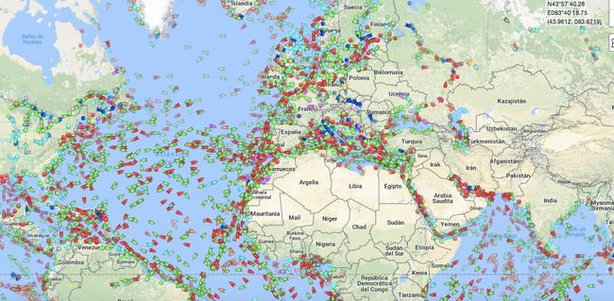
“Los precios importación de productos desde China se han disparado”
Perspectivas para la solución en el surtido de refacciones
Alternativas de Solución
En septiembre de 2020 mover un flete de China a Estados Unidos costaba USD $4 469 mil. Un año después cuesta USD $20 615 mil. En un año el precio se ha más que cuadriplicado.
Detrás del espectacular aumento del valor de los fletes marítimos está la llamada "crisis de los contenedores", es decir, una insólita escasez de espacio disponible para transportar los productos de Asia a Occidente
¿Qué es la crisis de los contenedores y cómo está afectando al comercio mundial y a tu bolsillo?
“HAZ lo que dices que harás, HAZLO cuando dices que lo harás y HAZLO bien desde la primera vez...
Recuerda que, del servicio de cada uno de nosotros, depende el destino de TODOS.”
Redacción
BBC News Mundo

Slide 3
¿Qué afectaciones implica?
Perspectivas para la solución en el surtido de refacciones
Alternativas de Solución
Aumento de precio fletes y con ello del precio de los productos
En septiembre de 2020 un flete de china a estados unidos costada unos 4,000 dlls un año después cuesta mas de 20,000 dlls.
Escasez de contenedores
Interrupciones de la fluides del trafico marítimo: la temporada de tifones llevo a varios puertos chinos a cancelar sus operaciones y por otro lado hubo cierres temporales de puertos en china por las restricciones de la pandemia
Trafico excesivo de contenedores
No se trata de que no existan físicamente los contenedores, sino de que estos no están donde tienen que estar debido a las restricciones de la pandemia, miles de contenedores se encuentran varados en algunos de los puertos de Europa y América
“HAZ lo que dices que harás, HAZLO cuando dices que lo harás y HAZLO bien desde la primera vez...
Recuerda que, del servicio de cada uno de nosotros, depende el destino de TODOS.”
Redacción
BBC News Mundo

Slide 4
Los automóviles nuevos a menudo incluyen más de 100 microprocesadores y los fabricantes simplemente no pudieron obtenerlos todos.
Perspectivas para la solución en el surtido de refacciones
Alternativas de Solución
Escasez de microchips:
¿Por qué hay una crisis de semiconductores?
La empresa de Tecnologías IDC le atribuye la crisis al incremento de la demanda que se produjo a comienzos del 2021 debido al cese de los cierres de las economías a causa de la pandemia, ya que el ‘stock’ mundial no alcanzó para cubrir todos los pedidos.
“La crisis de los microchips está lejos aún de solucionarse. Así lo ha confirmado Intel, uno de los grandes fabricantes de este componente, el cual está presente en todos los objetos electrónicos, incluyendo vehículos. Las estimaciones de esta marca indican que será para 2023 cuando acabe la escasez.
Las consecuencias, especialmente en el sector de la automoción, ya las conocemos: Falta de piezas, parones en la producción de modelos y una falta de stock.
Luego, justo antes de Navidad, se dio a conocer que la renaciente industria automotriz se enfrentaba a lo que un conocedor llamó "el Armagedón de los chips".
“HAZ lo que dices que harás, HAZLO cuando dices que lo harás y HAZLO bien desde la primera vez...
Recuerda que, del servicio de cada uno de nosotros, depende el destino de TODOS.”
BBC News Mundo, baenegocios, auto fácil

Slide 5
Perspectivas para la solución en el surtido de refacciones
Alternativas de Solución
Las afectaciones directas sobre nuestra operación son:
Tiempos de reparación mas extensos
No existencia de refacciones (BO)
Molestias y quejas en clientes
Perspectiva de una mala atención
“HAZ lo que dices que harás, HAZLO cuando dices que lo harás y HAZLO bien desde la primera vez...
Recuerda que, del servicio de cada uno de nosotros, depende el destino de TODOS.”

Slide 6
Perspectivas para la solución en el surtido de refacciones
Alternativas de Solución
Las alternativas de solución a ofrecer son:
Cambio de origen de la pieza
Pago al cliente por concepto de la pieza
Reparación provisional de la pieza afectada
“HAZ lo que dices que harás, HAZLO cuando dices que lo harás y HAZLO bien desde la primera vez...
Recuerda que, del servicio de cada uno de nosotros, depende el destino de TODOS.”

Slide 7
Perspectivas para la solución en el surtido de refacciones
Alternativas de Solución
“COMUNICACIÓN”
“HAZ lo que dices que harás, HAZLO cuando dices que lo harás y HAZLO bien desde la primera vez...
Recuerda que, del servicio de cada uno de nosotros, depende el destino de TODOS.”

Slide 8
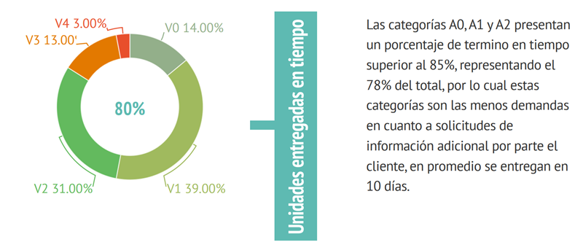
Perspectivas para la solución en el surtido de refacciones
Alternativas de Solución
“HAZ lo que dices que harás, HAZLO cuando dices que lo harás y HAZLO bien desde la primera vez...
Recuerda que, del servicio de cada uno de nosotros, depende el destino de TODOS.”

Slide 9
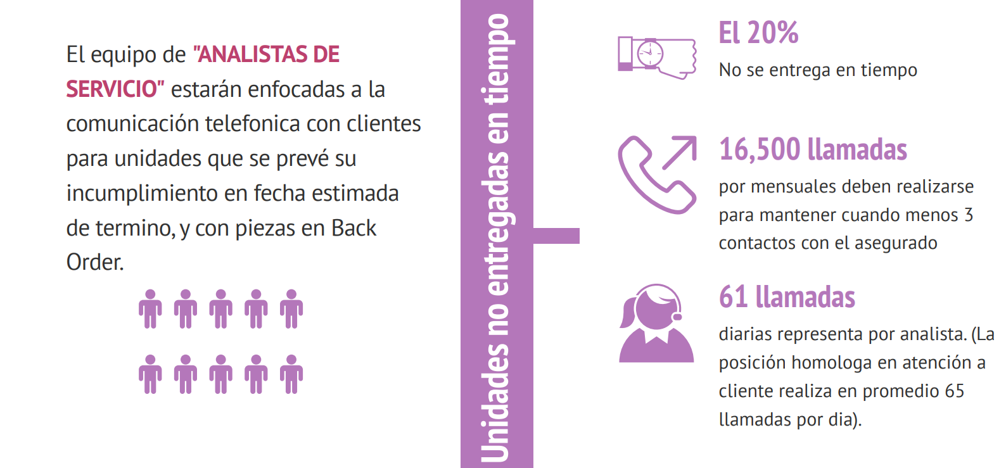
Perspectivas para la solución en el surtido de refacciones
Alternativas de Solución
“HAZ lo que dices que harás, HAZLO cuando dices que lo harás y HAZLO bien desde la primera vez...
Recuerda que, del servicio de cada uno de nosotros, depende el destino de TODOS.”

Slide 10
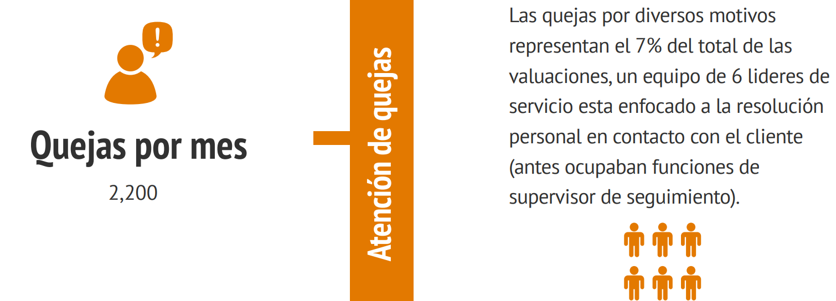
Perspectivas para la solución en el surtido de refacciones
Alternativas de Solución
“HAZ lo que dices que harás, HAZLO cuando dices que lo harás y HAZLO bien desde la primera vez...
Recuerda que, del servicio de cada uno de nosotros, depende el destino de TODOS.”

Slide 11
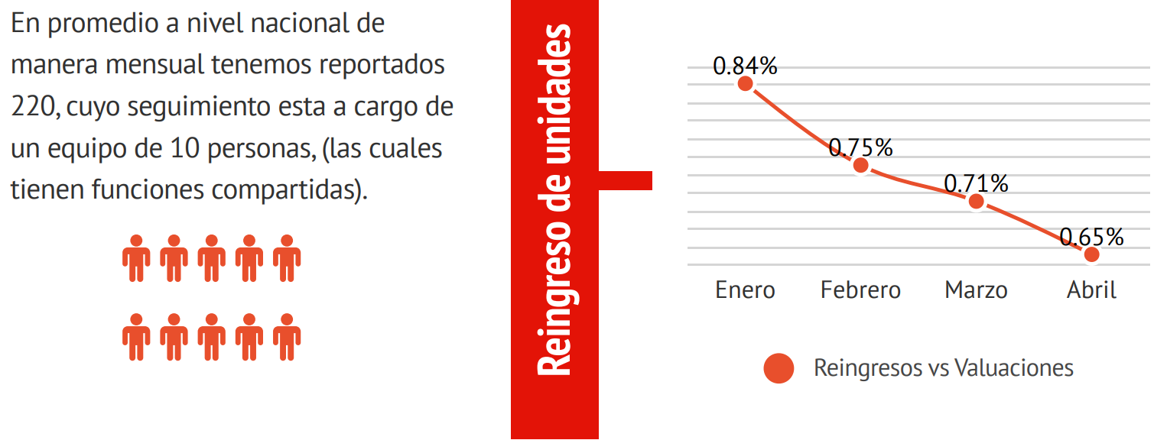
Perspectivas para la solución en el surtido de refacciones
Alternativas de Solución
“HAZ lo que dices que harás, HAZLO cuando dices que lo harás y HAZLO bien desde la primera vez...
Recuerda que, del servicio de cada uno de nosotros, depende el destino de TODOS.”

Slide 12
Valuación IA (Inteligencia Artificial)
El siguiente paso en valuación
“La inteligencia artificial aprovecha las computadoras y las máquinas para imitar las capacidades de resolución de problemas y toma de decisiones de la mente humana.”
“HAZ lo que dices que harás, HAZLO cuando dices que lo harás y HAZLO bien desde la primera vez...
Recuerda que, del servicio de cada uno de nosotros, depende el destino de TODOS.”

Slide 13
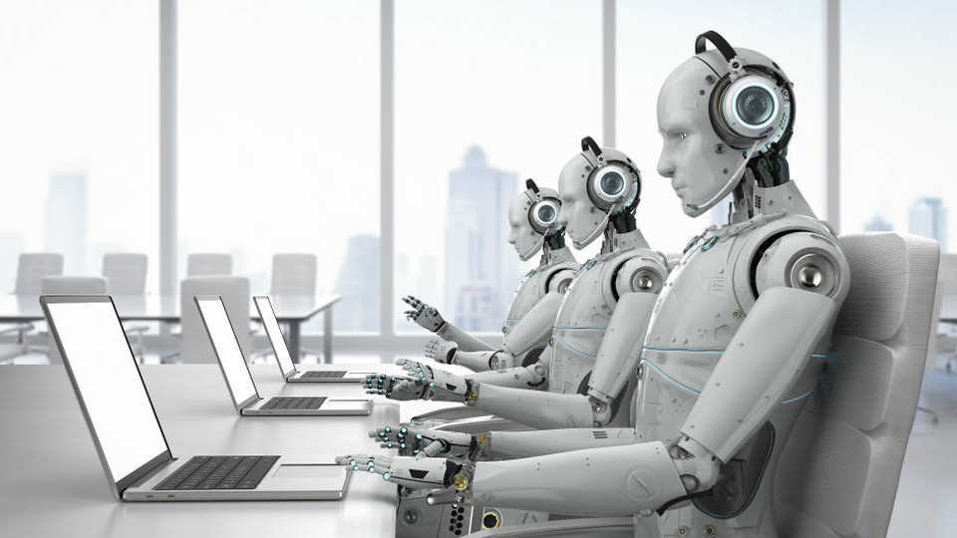
Valuación IA (Inteligencia Artificial)
El siguiente paso en valuación
30% del equipo sustituido por robots con IA
“HAZ lo que dices que harás, HAZLO cuando dices que lo harás y HAZLO bien desde la primera vez...
Recuerda que, del servicio de cada uno de nosotros, depende el destino de TODOS.”

Slide 14
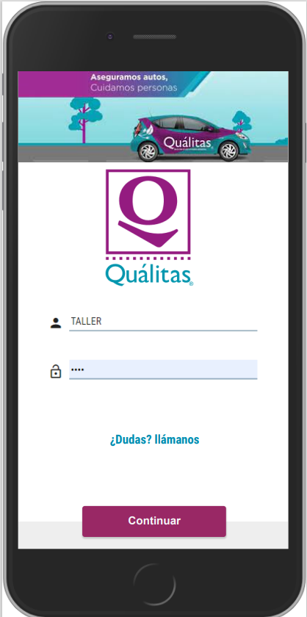
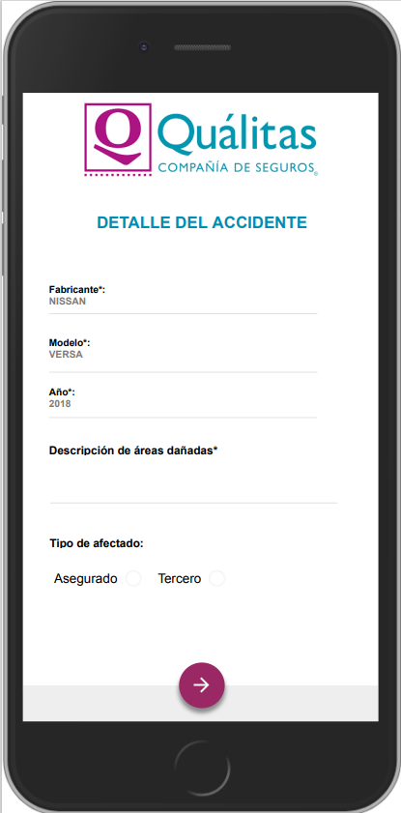
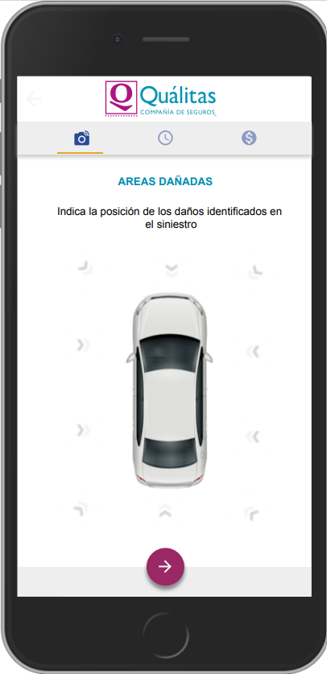
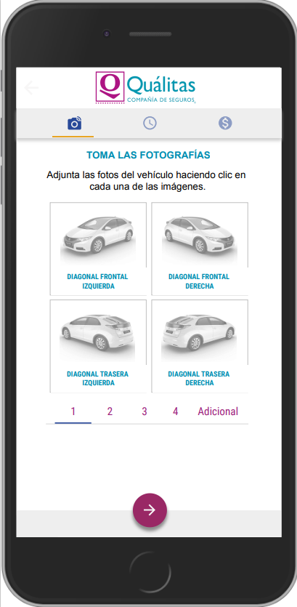
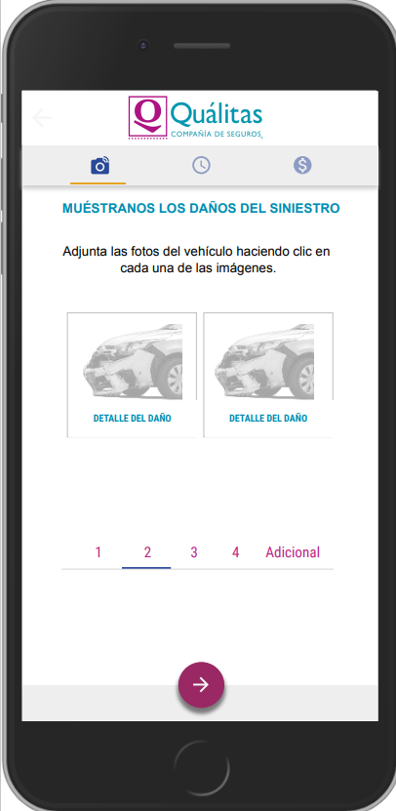
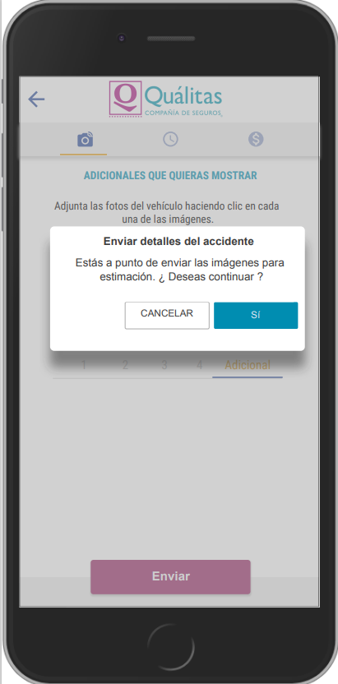
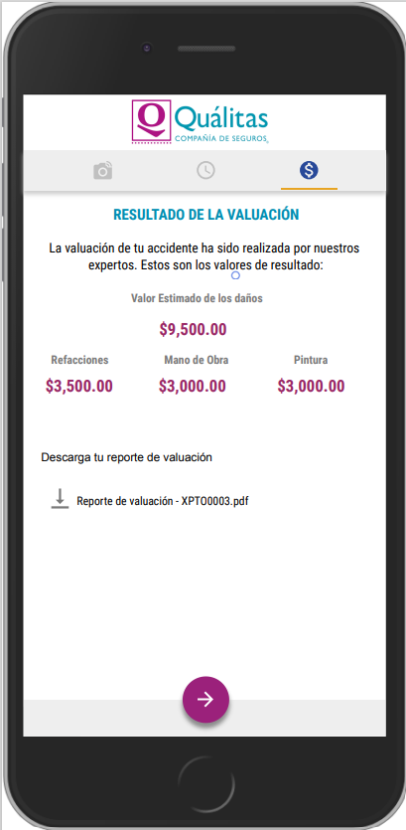
Valuación IA (Inteligencia Artificial)
El siguiente paso en valuación
“HAZ lo que dices que harás, HAZLO cuando dices que lo harás y HAZLO bien desde la primera vez...
Recuerda que, del servicio de cada uno de nosotros, depende el destino de TODOS.”

Slide 15
Valuación IA (Inteligencia Artificial)
El siguiente paso en valuación
En 2021 se iniciaron las pruebas en valuación con inteligencia artificial, a 8 meses de ajustar los criterios de negocio y evaluar la eficiencia de la I.A., estamos listos para innovar en el mercado brindando soluciones diferenciadas para el calculo de los daños.
“HAZ lo que dices que harás, HAZLO cuando dices que lo harás y HAZLO bien desde la primera vez...
Recuerda que, del servicio de cada uno de nosotros, depende el destino de TODOS.”

Slide 16
Valuación IA (Inteligencia Artificial)
El siguiente paso en valuación
“HAZ lo que dices que harás, HAZLO cuando dices que lo harás y HAZLO bien desde la primera vez...
Recuerda que, del servicio de cada uno de nosotros, depende el destino de TODOS.”

Slide 17
Valuación IA (Inteligencia Artificial)
El siguiente paso en valuación
Mediante una app desechable se ingresa a la aplicación donde como primer paso se realiza la extracción de datos de la póliza y el siniestro.
“HAZ lo que dices que harás, HAZLO cuando dices que lo harás y HAZLO bien desde la primera vez...
Recuerda que, del servicio de cada uno de nosotros, depende el destino de TODOS.”

Slide 18
Valuación IA (Inteligencia Artificial)
El siguiente paso en valuación
Se muestra un vehículo en el cual deberán señalarse las zonas de impacto. Este paso es importante para poder discriminar daños preexistentes y fuera de un siniestro.
“HAZ lo que dices que harás, HAZLO cuando dices que lo harás y HAZLO bien desde la primera vez...
Recuerda que, del servicio de cada uno de nosotros, depende el destino de TODOS.”

Slide 19
Valuación IA (Inteligencia Artificial)
El siguiente paso en valuación
Se realiza la toma de fotografías generales de acuerda a la guía que se muestra en la aplicación y posteriormente se toman fotografías de los daños específicos a consecuencia del siniestro.
“HAZ lo que dices que harás, HAZLO cuando dices que lo harás y HAZLO bien desde la primera vez...
Recuerda que, del servicio de cada uno de nosotros, depende el destino de TODOS.”

Slide 20
Valuación IA (Inteligencia Artificial)
El siguiente paso en valuación
Se solicita una validación y únicamente después de 30 segundos aproximadamente y un gran trabajo detrás de una IA basada en nuestras propias reglas de negocio obtenemos el resultado de la valuación.
“HAZ lo que dices que harás, HAZLO cuando dices que lo harás y HAZLO bien desde la primera vez...
Recuerda que, del servicio de cada uno de nosotros, depende el destino de TODOS.”

Slide 21
Valuación IA (Inteligencia Artificial)
Alcance
El alcance determinado para de la primera fase será la atención de pago de daños en centros de valuación.
Participación del asegurado de manera directa para la autogestión del calculo de daños validado por la compañía, sin la necesidad de ingreso a un centro de valuación.
Daños menores, categorías de severidad A0, A1, A2. Daños exteriores de carrocería. Daños internos como mecánicos, y eléctricos quedan fuera del alcance inicial.
“HAZ lo que dices que harás, HAZLO cuando dices que lo harás y HAZLO bien desde la primera vez...
Recuerda que, del servicio de cada uno de nosotros, depende el destino de TODOS.”

Slide 22
Valuación IA (Inteligencia Artificial)
Beneficios
Eliminación del tiempo de espera para el prepuesto de los daños por parte de los talleres, no mas filas.
Reducción del tiempo de valuación 72 horas -> 1 min.
Ser punta de lanza en el sector innovando con la valuación de daños mediante inteligencia artificial.
“HAZ lo que dices que harás, HAZLO cuando dices que lo harás y HAZLO bien desde la primera vez...
Recuerda que, del servicio de cada uno de nosotros, depende el destino de TODOS.”

Slide 23
Ejercicio
“HAZ lo que dices que harás, HAZLO cuando dices que lo harás y HAZLO bien desde la primera vez...
Recuerda que, del servicio de cada uno de nosotros, depende el destino de TODOS.”

Slide 24
Valuación
Quizz
1
¿La inteligencia artificial contempla daños mecánicos y eléctricos?
FALSO
2
¿El elemento mas importante para la mejora del servicio es la comunicación?
VERDADERO
3
¿Las categorías donde aplica el proyecto artificial son A1, A2 y A3?
FALSO
4
¿El tiempo de valuación con inteligencia artificial es de 1 minuto?
VERDADERO
“HAZ lo que dices que harás, HAZLO cuando dices que lo harás y HAZLO bien desde la primera vez...
Recuerda que, del servicio de cada uno de nosotros, depende el destino de TODOS.”

